Slide 1
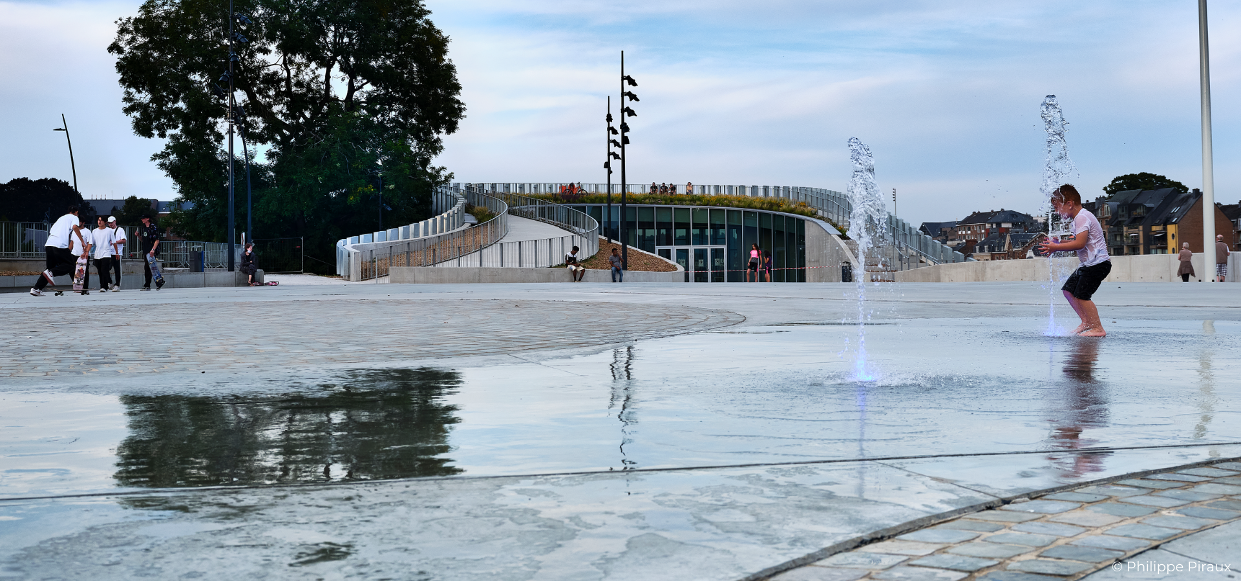

Instruments de planification stratégique & dynamiques urbaines
Observatoire du commerce – 23 novembre 2022
Bertrand Ippersiel
Service technique du Développement territorial de la Ville de Namur
CONFLUENCE DES FUTURS

Slide 2
Enjeux démographiques et territoriaux

Slide 3
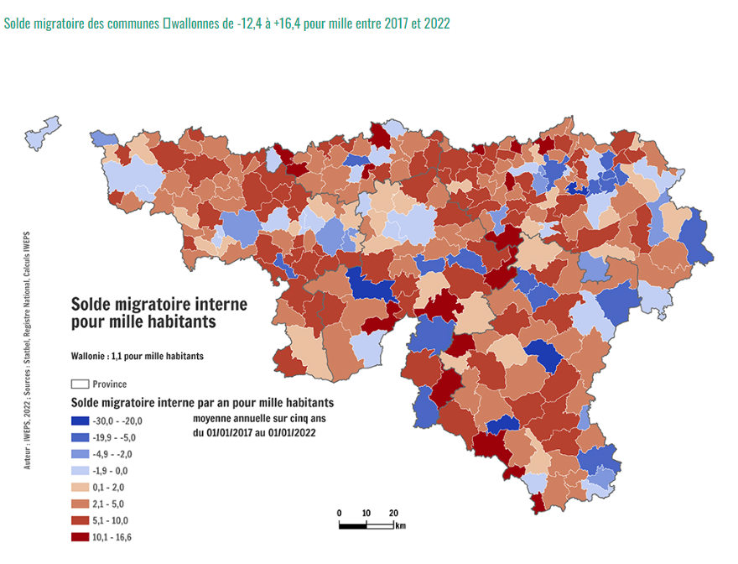
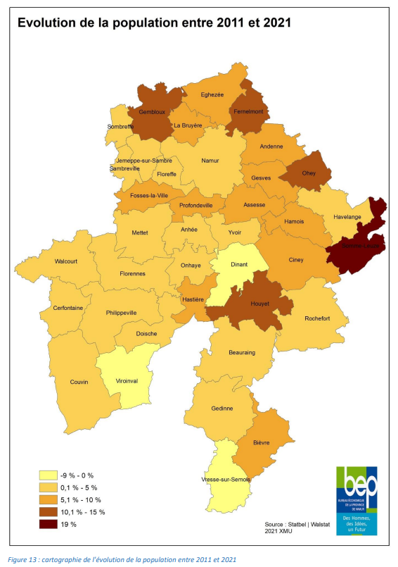
Enjeux démographiques
Erosion résidentielle
Vieillissement de la population
Stabilisation du revenu médian
Attractivité résidentielle
Marketing territorial

Slide 4
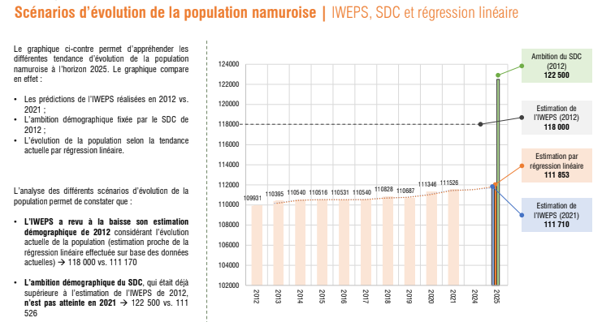
Enjeux démographiques
Source : XMU, 2021

Slide 5
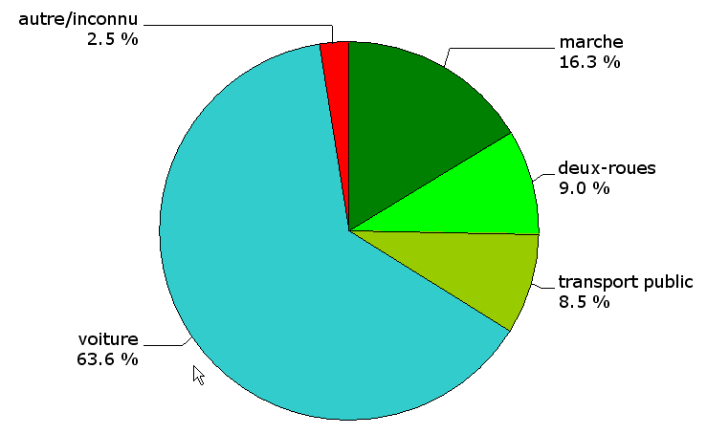
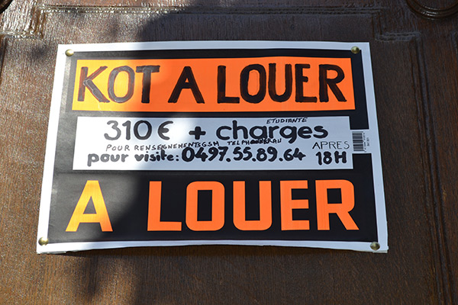
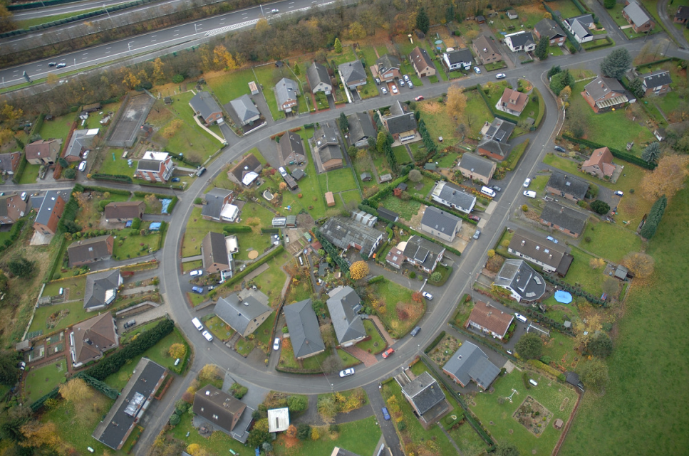
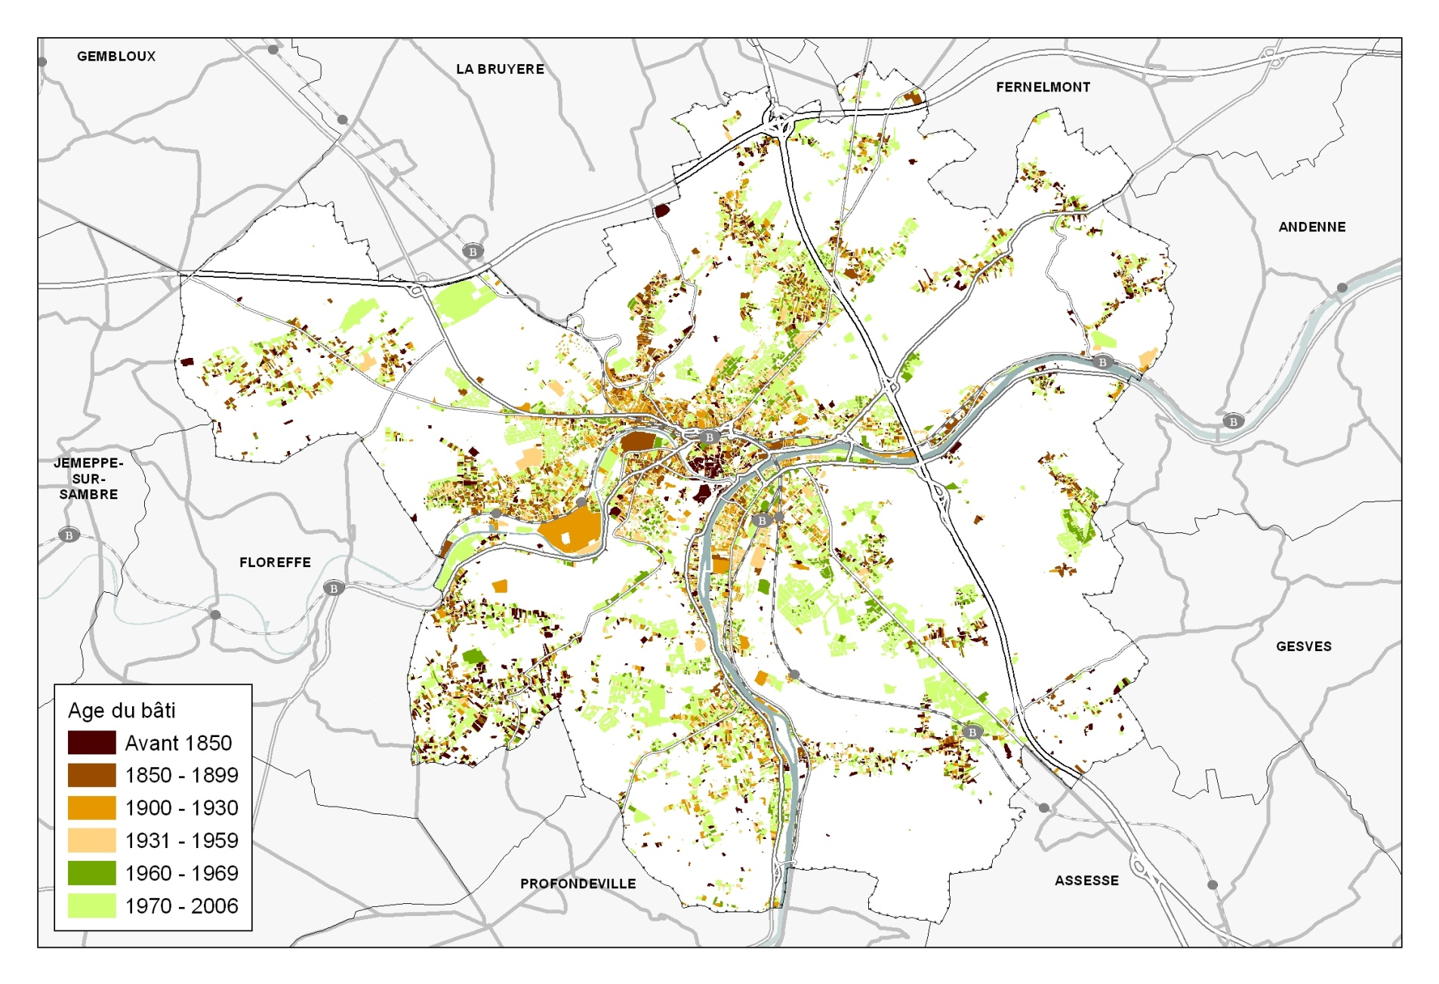
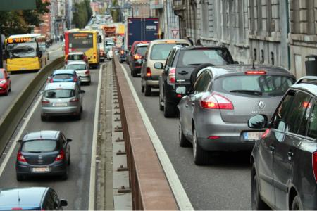
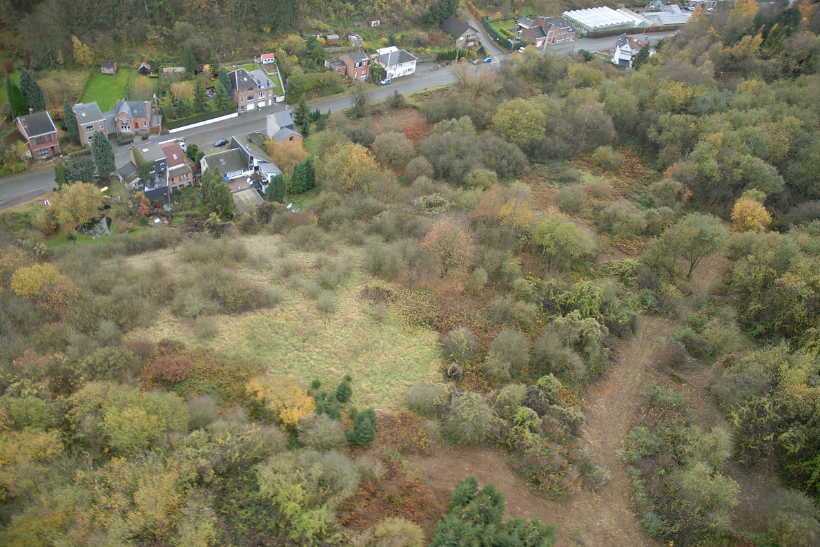
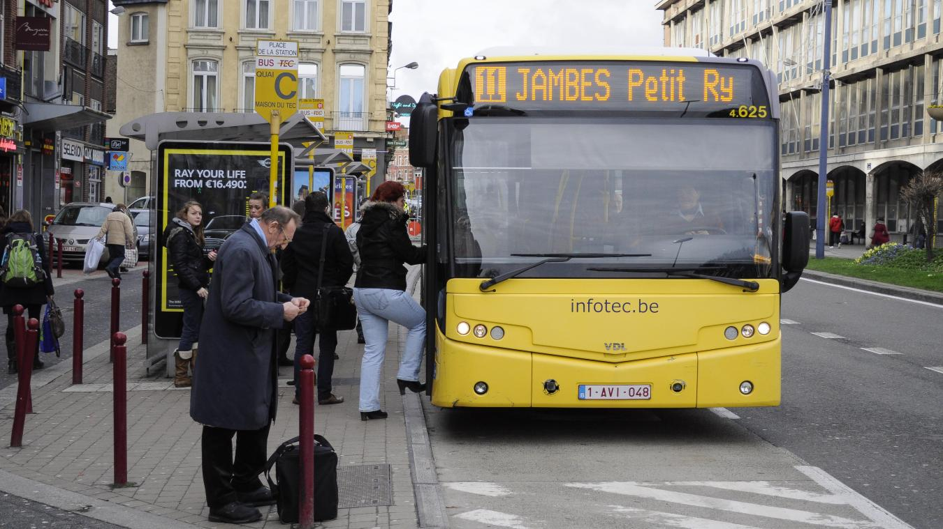
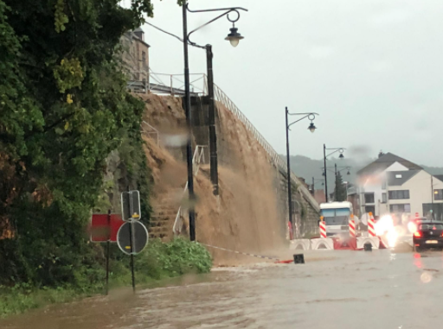
Enjeux territoriaux
Répartition des parts modales
Source : Schéma de développement communal

Slide 6
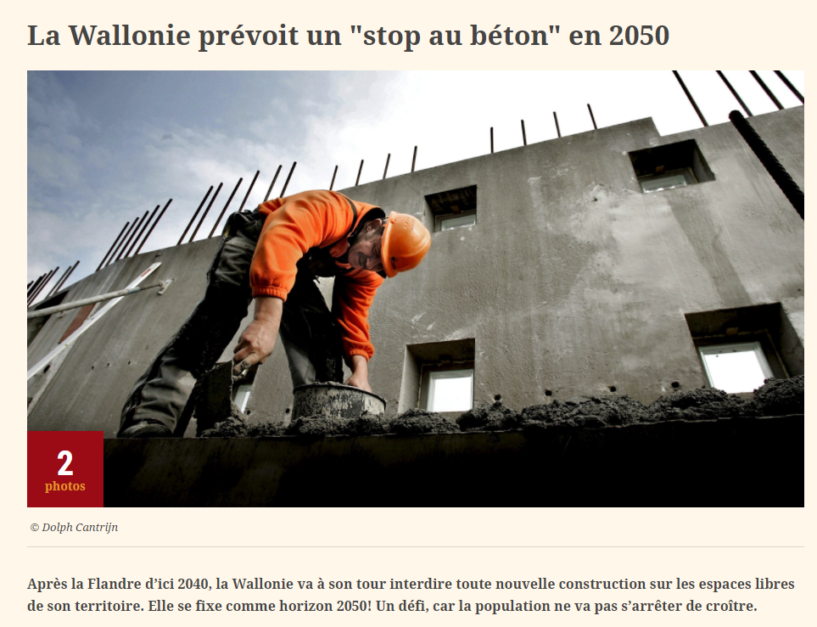
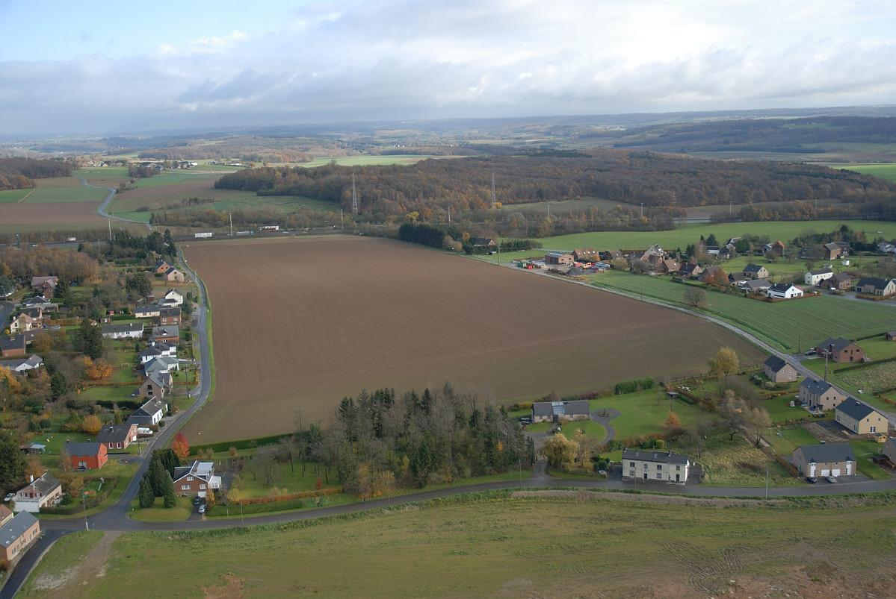
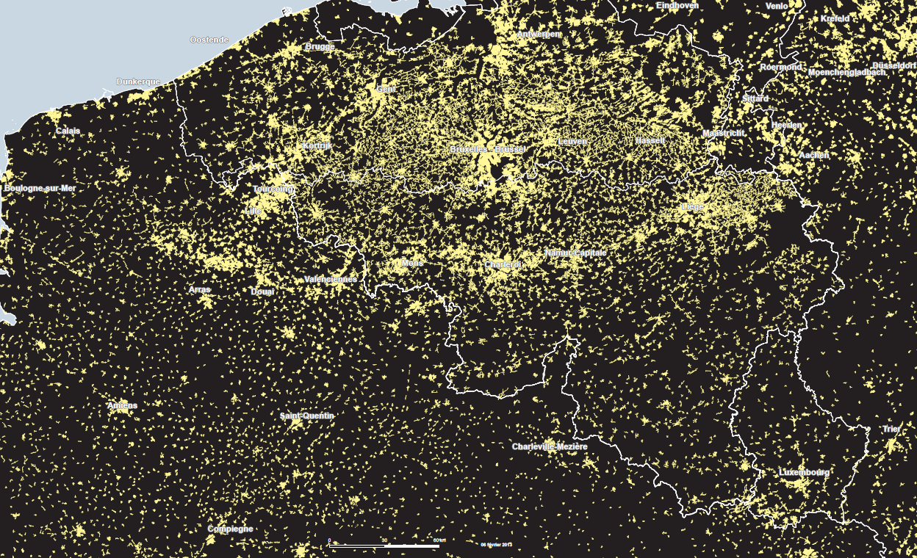
La poursuite de l’étalement urbain
Entre 800 et 1000 hectares de terrains urbanisables

Slide 7

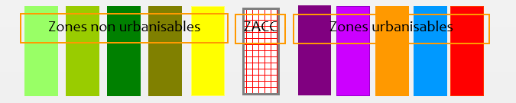
2012 – Adoption d’un SDC
Plan de secteur - 1986

Slide 8
4 principes

Slide 9
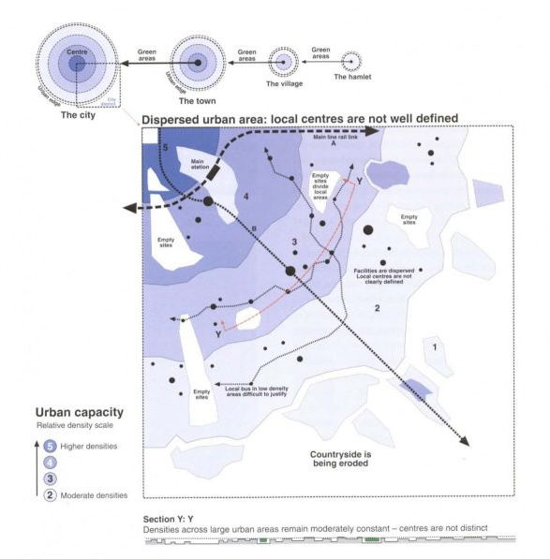
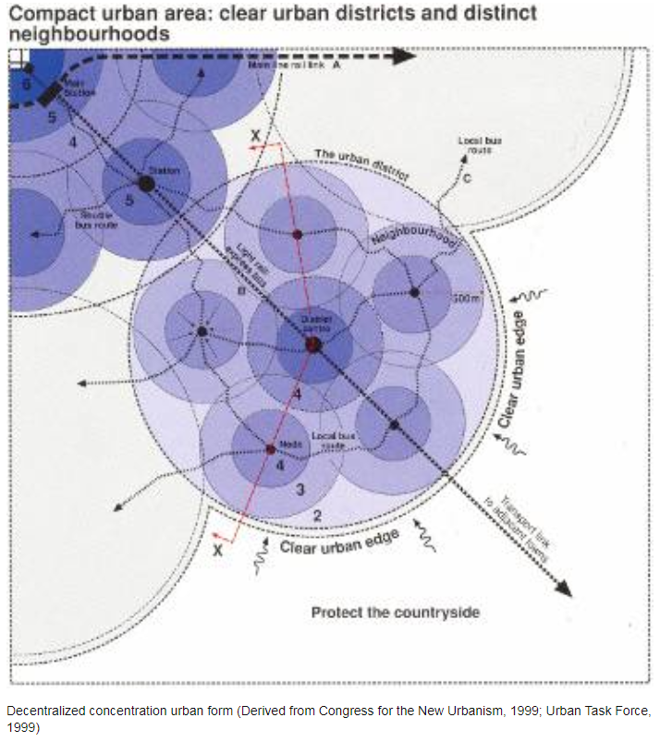
Les noyaux de vie
Le schéma de développement identifie une trentaine de noyaux de vie qui doivent concentrer les services et équipements de proximité.
Les noyaux de vie sont hiérarchisés (du noyau local au noyau plus structurant).
Les noyaux sont à consolider ou à créer.
Source : Schéma de développement communal
Vision radioconcentrique vs version polycentrique

Slide 10
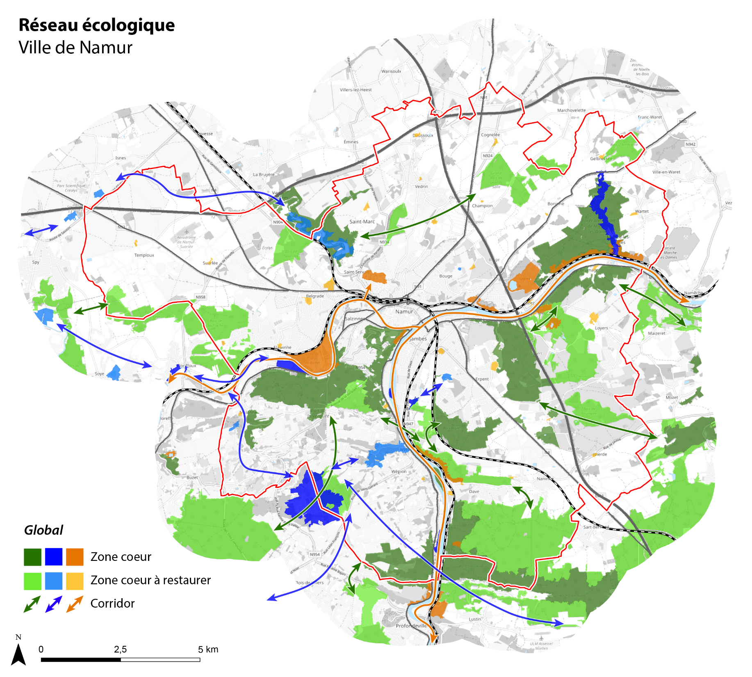
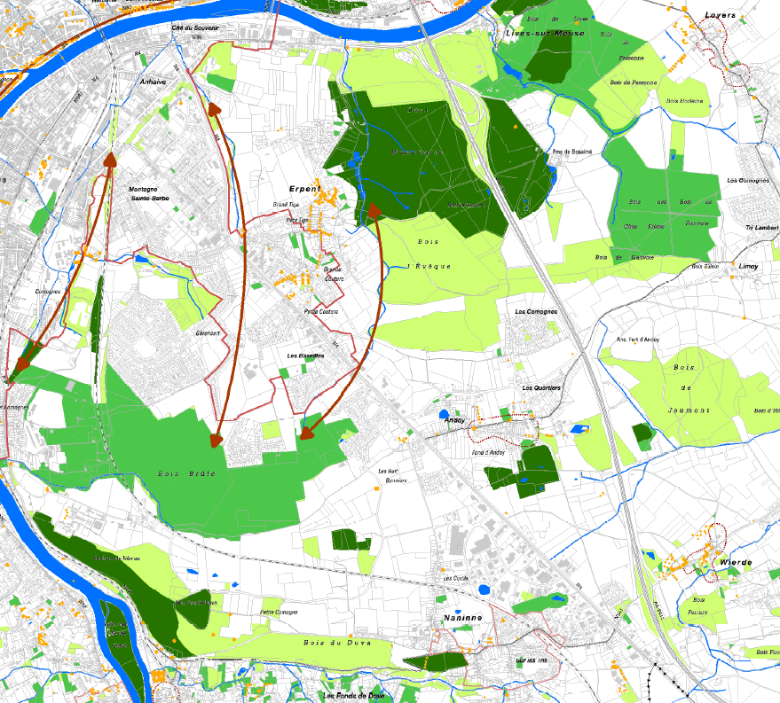
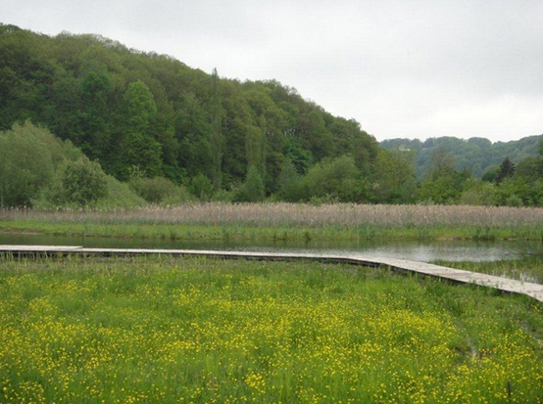
Le réseau écologique
Site de La Poudrière en ZACC
Source : Ville de Namur

Slide 11
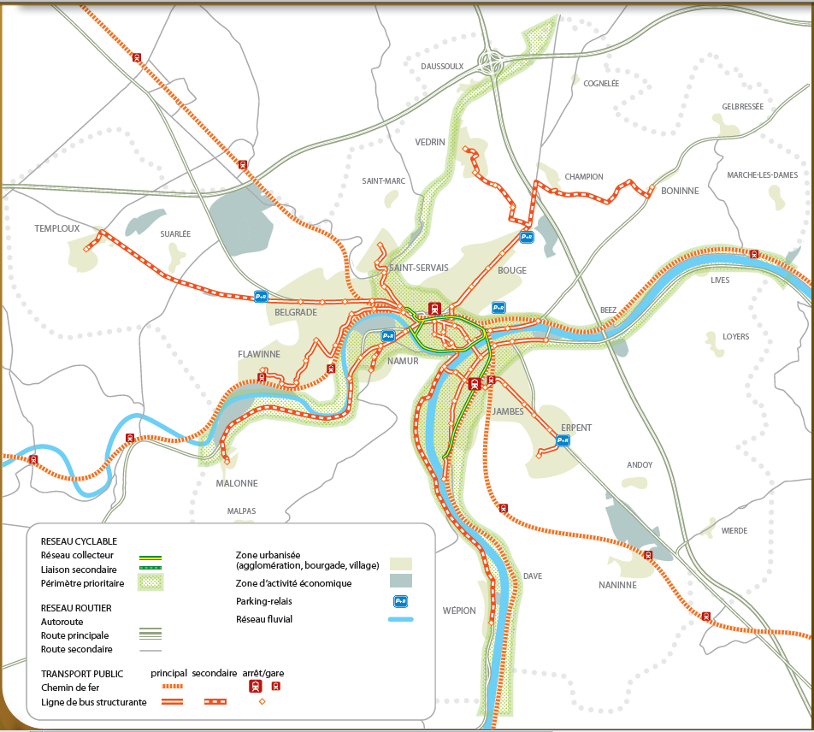
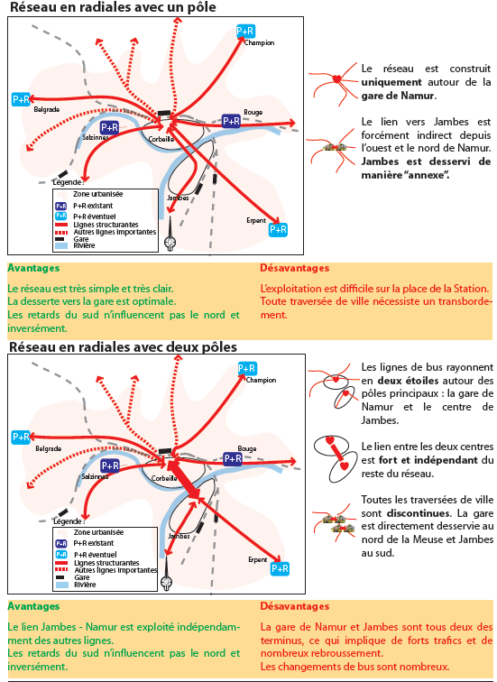

Le réseau TC
Source : Schéma de développement communal

Slide 12
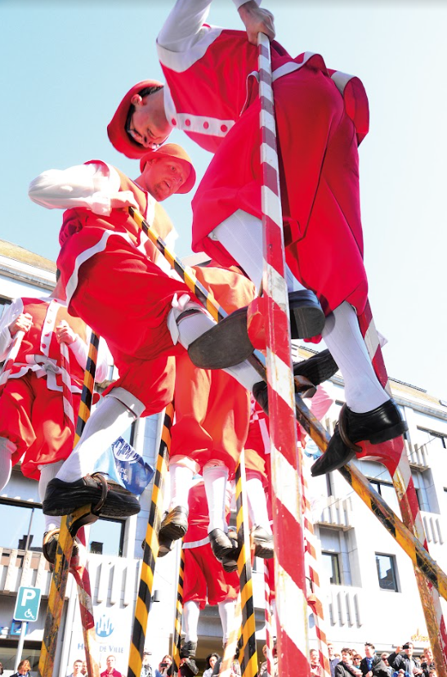
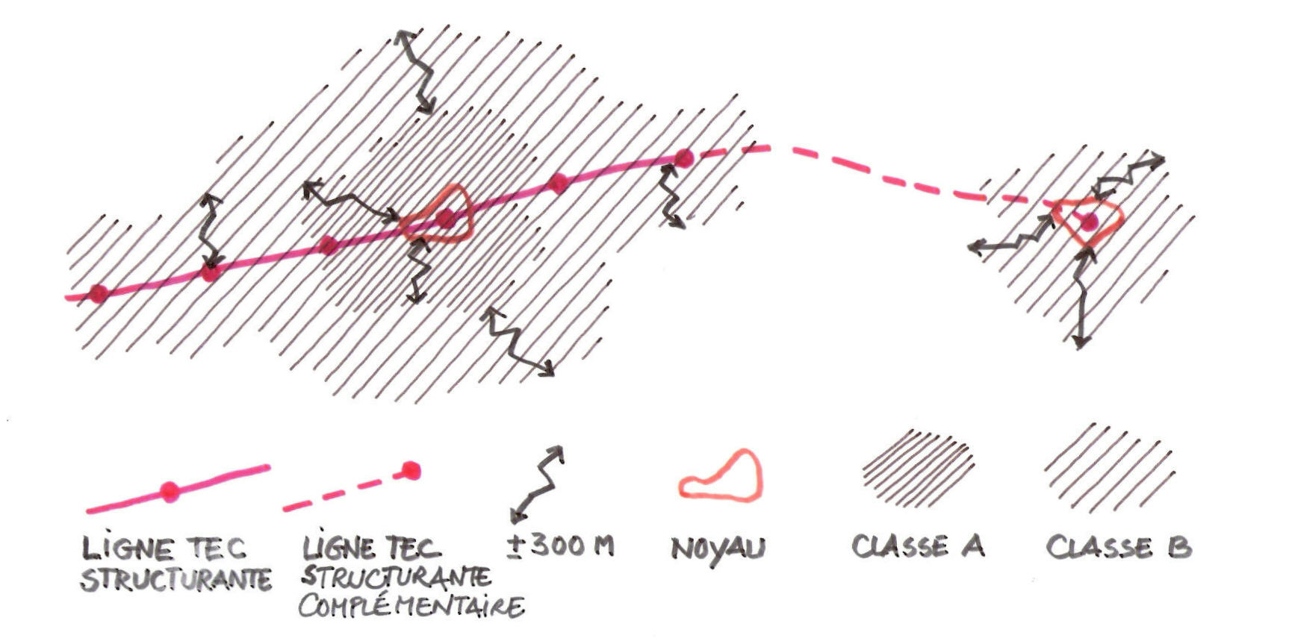
La prise en compte des distances piétonnes
Noyau de vie
Ligne TEC structurante
Ligne TEC complémentaire
+/- 300 m

Slide 13
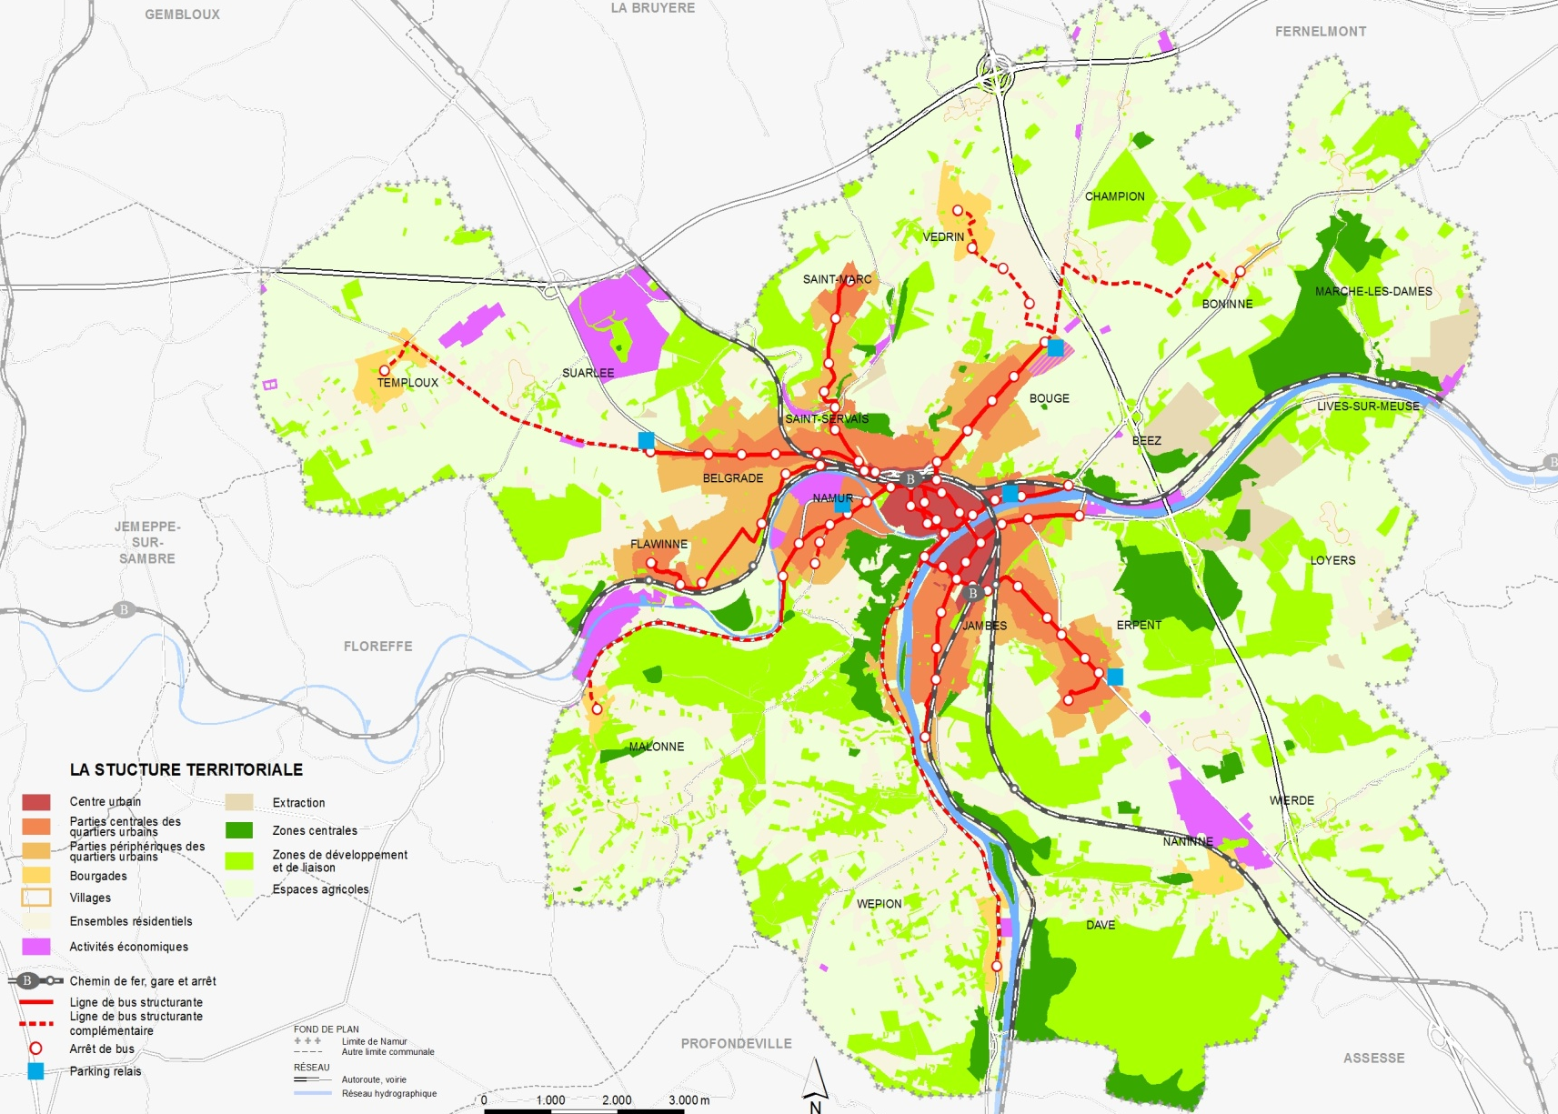
Le rôle du schéma est de hiérarchiser la répartition des fonctions sur le territoire
Source : Schéma de développement communal

Slide 14
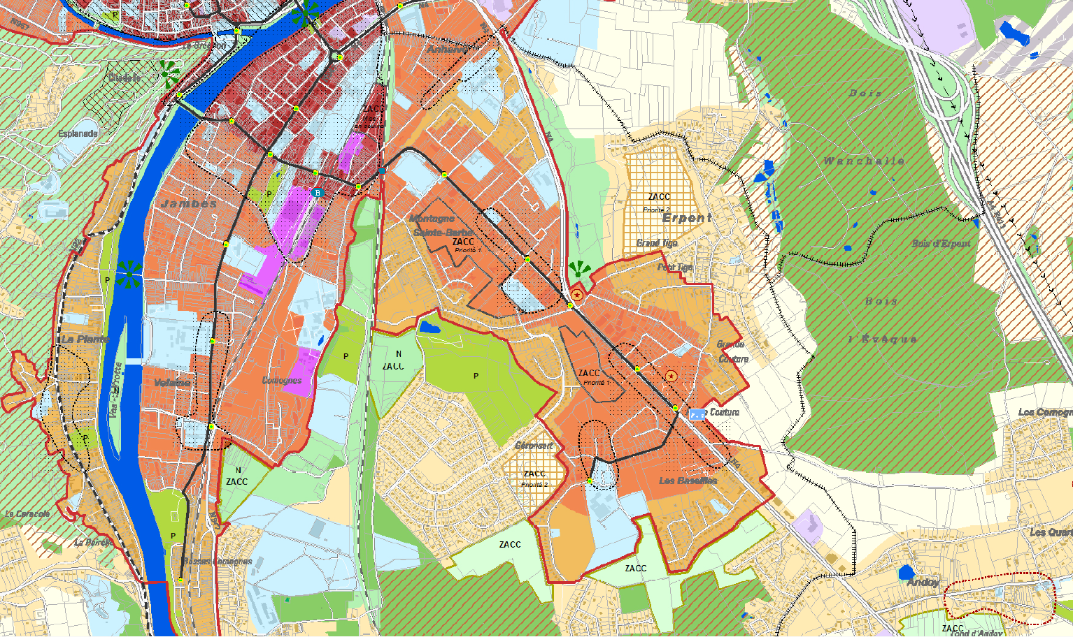
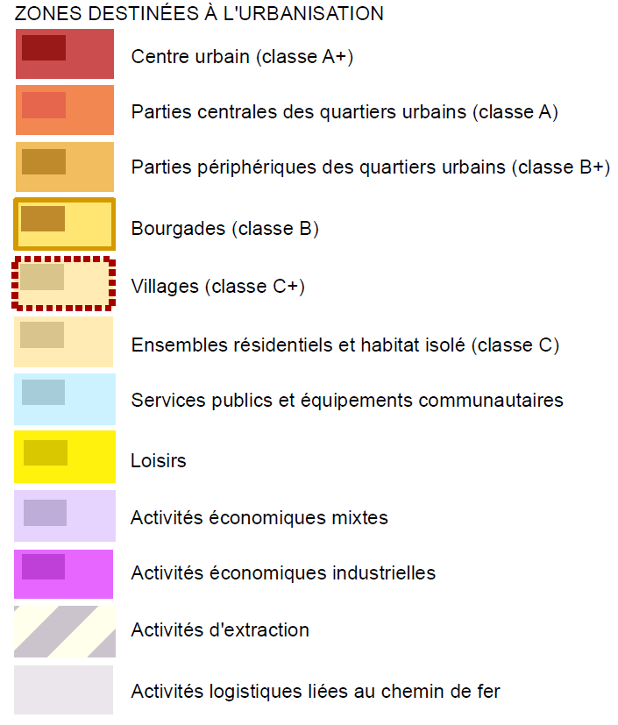
La structure territoriale
Source : Schéma de développement communal - 2012

Slide 15
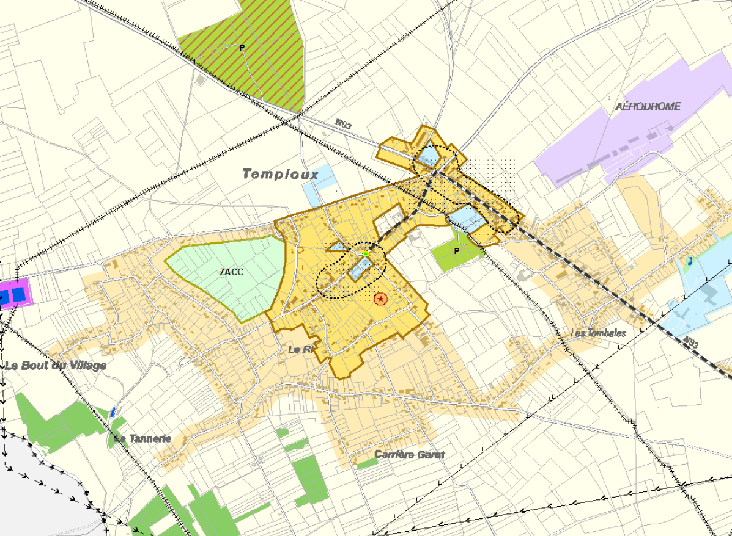
La structure territoriale
Source : Schéma de développement communal - 2012

Slide 16
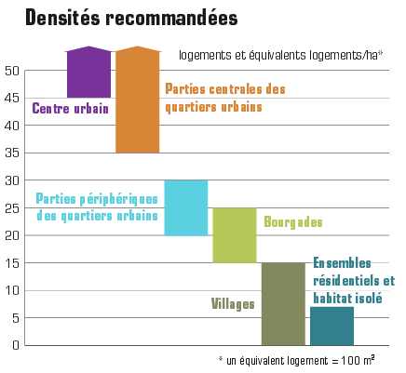
Le principal levier est la mise en œuvre de la stratégie
à travers la délivrance des permis
La densité de référence (densité brute exprimée en log ou équivalent/log).
La possibilité ou non de créer des nouvelles voiries.
Les types de logements souhaités (maison unifamiliale, appartement, studio).
L’organisation de la mixité des fonctions.
La localisation des commerces et plus particulièrement les activités commerciales destinées aux particuliers de biens non encombrants semi-courants.
L’organisation du cadre physique (hauteur de référence, morphologie, division).

Slide 17
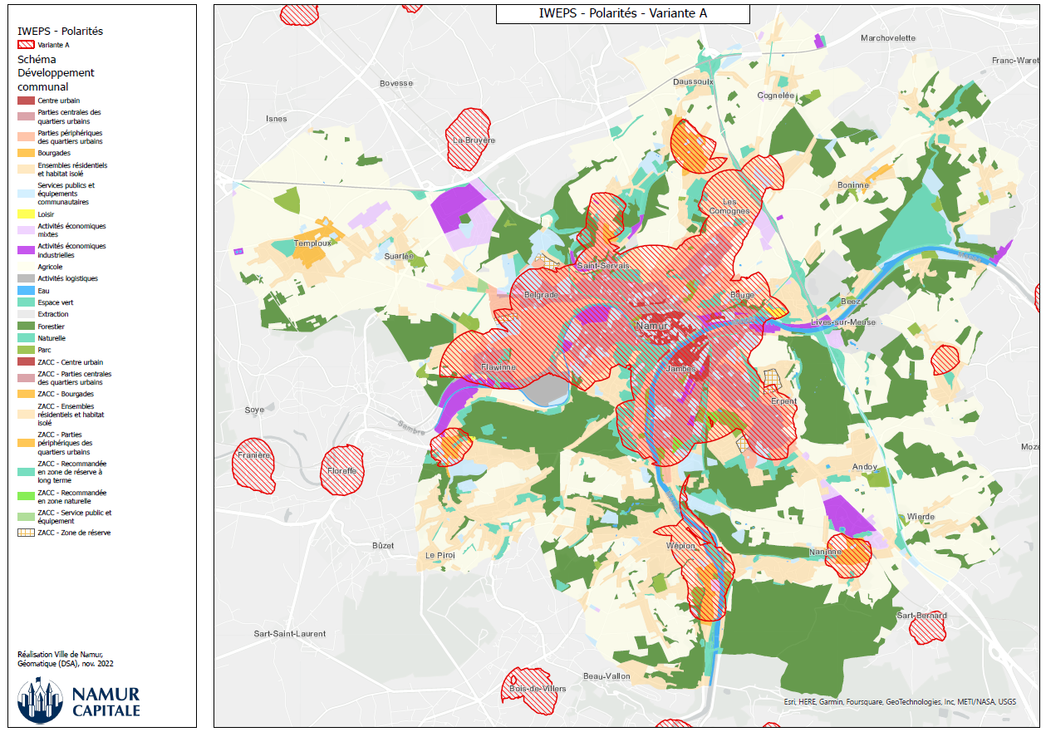
Comparaison avec les polarités de base de l’IWEPS

Slide 18
Evaluation du schéma de
développement communal

Slide 19
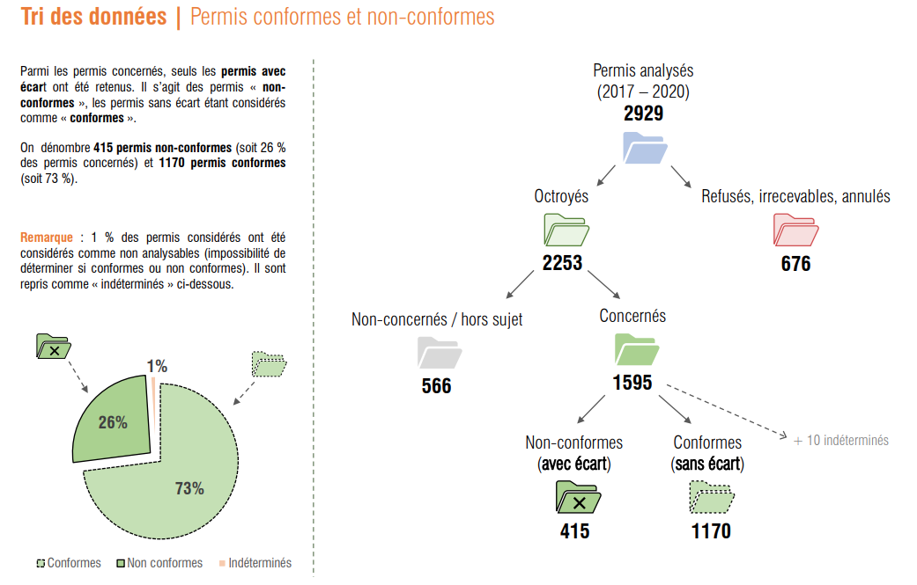

Slide 20
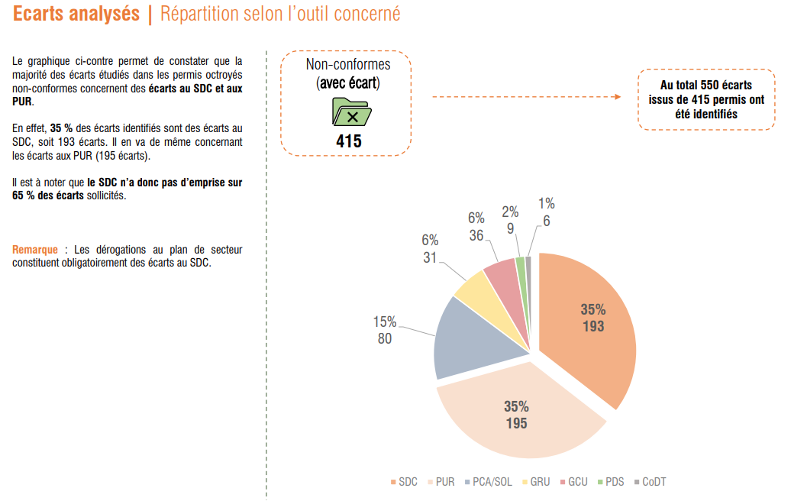

Slide 21
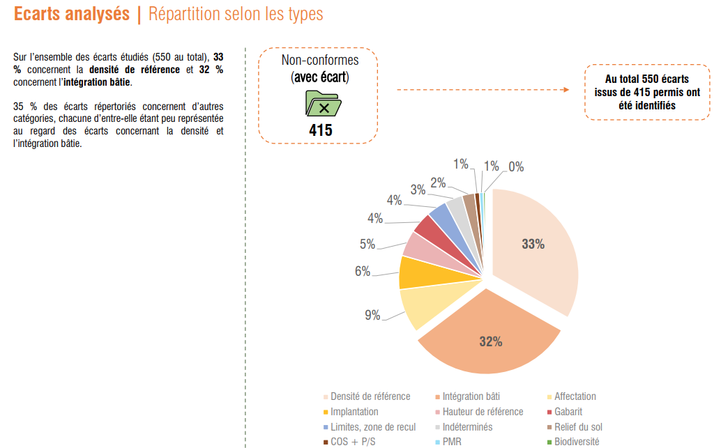

Slide 22
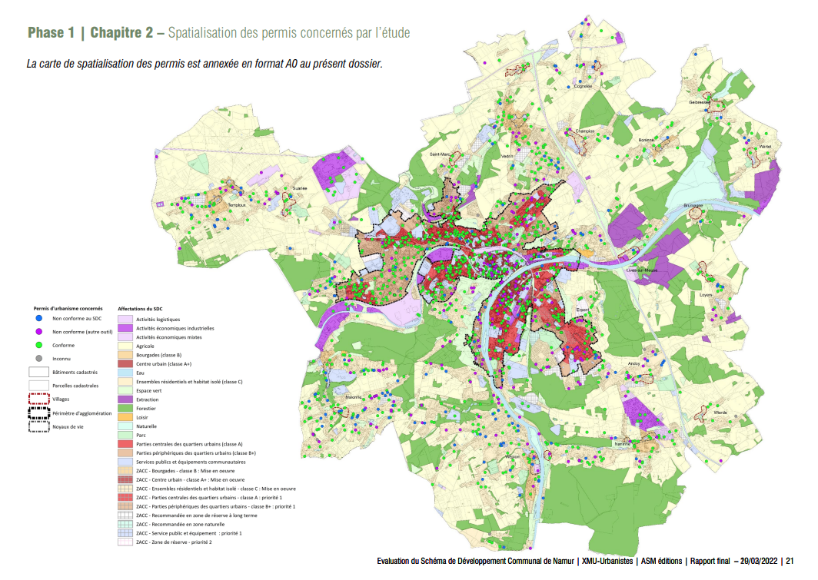

Slide 23
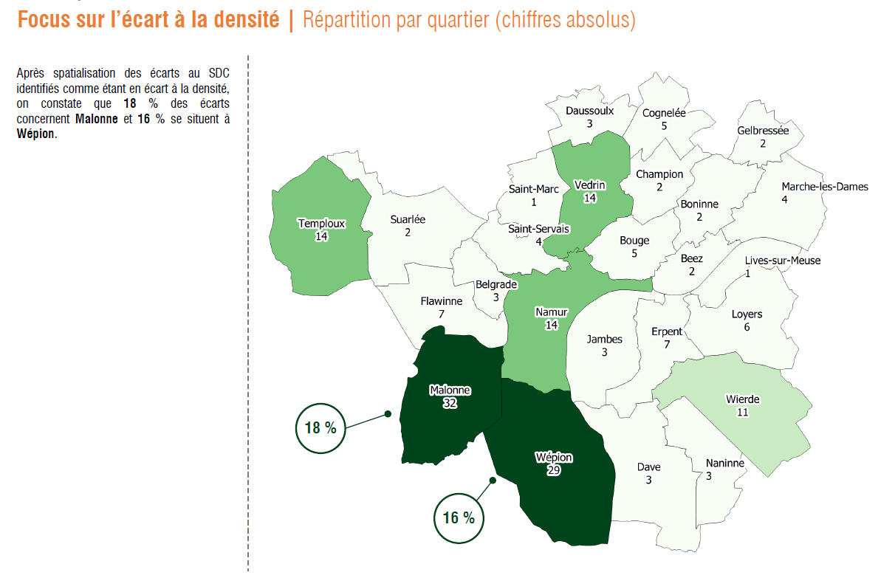

Slide 24
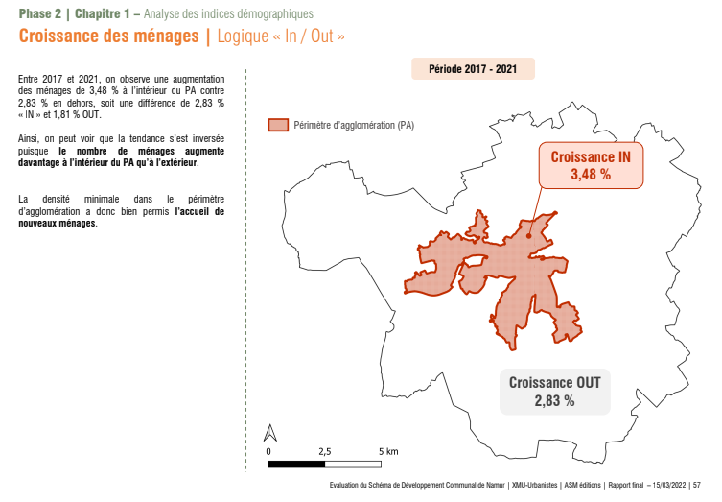
Evaluation de la stratégie territoriale
Entre 2017 et 2021
Dans le IN une progression de 1.137 ménages
Dans le OUT une progression de 504 ménages
51.973 ménages en 2021
  63% dans le In et 37% dans le OUT

Slide 25
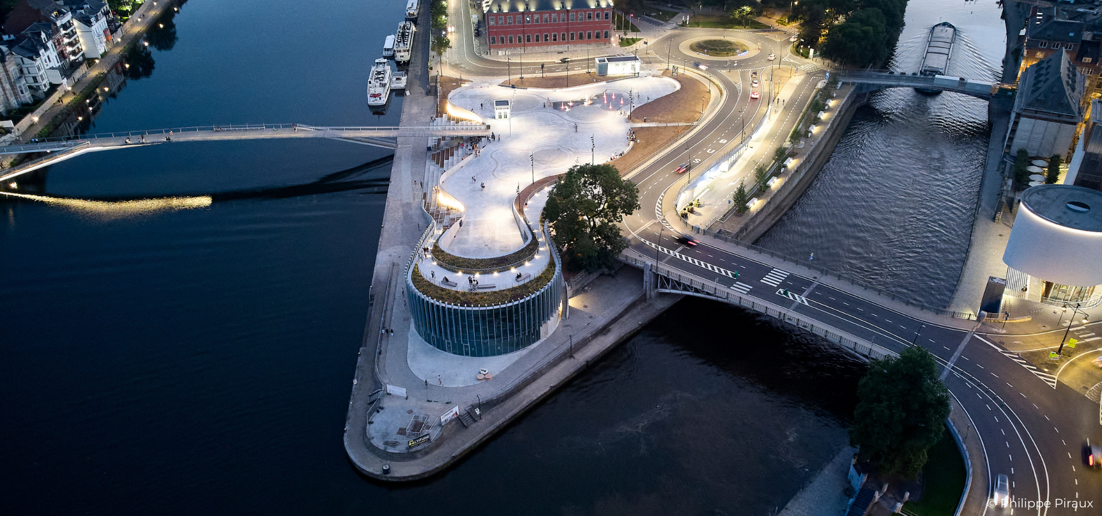
Dynamiques urbaines

Slide 26
Des initiatives publiques

Slide 27
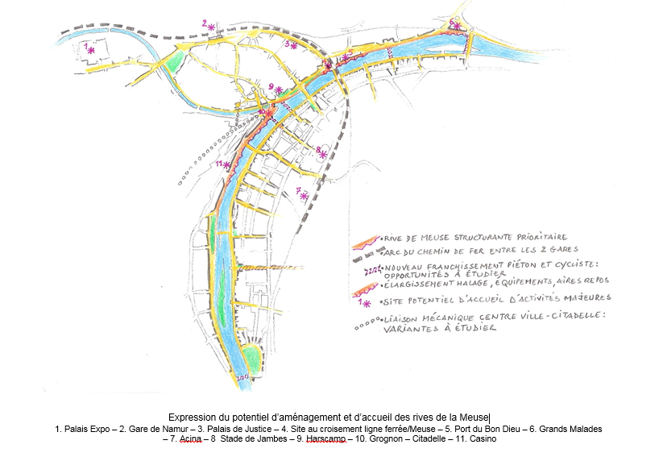
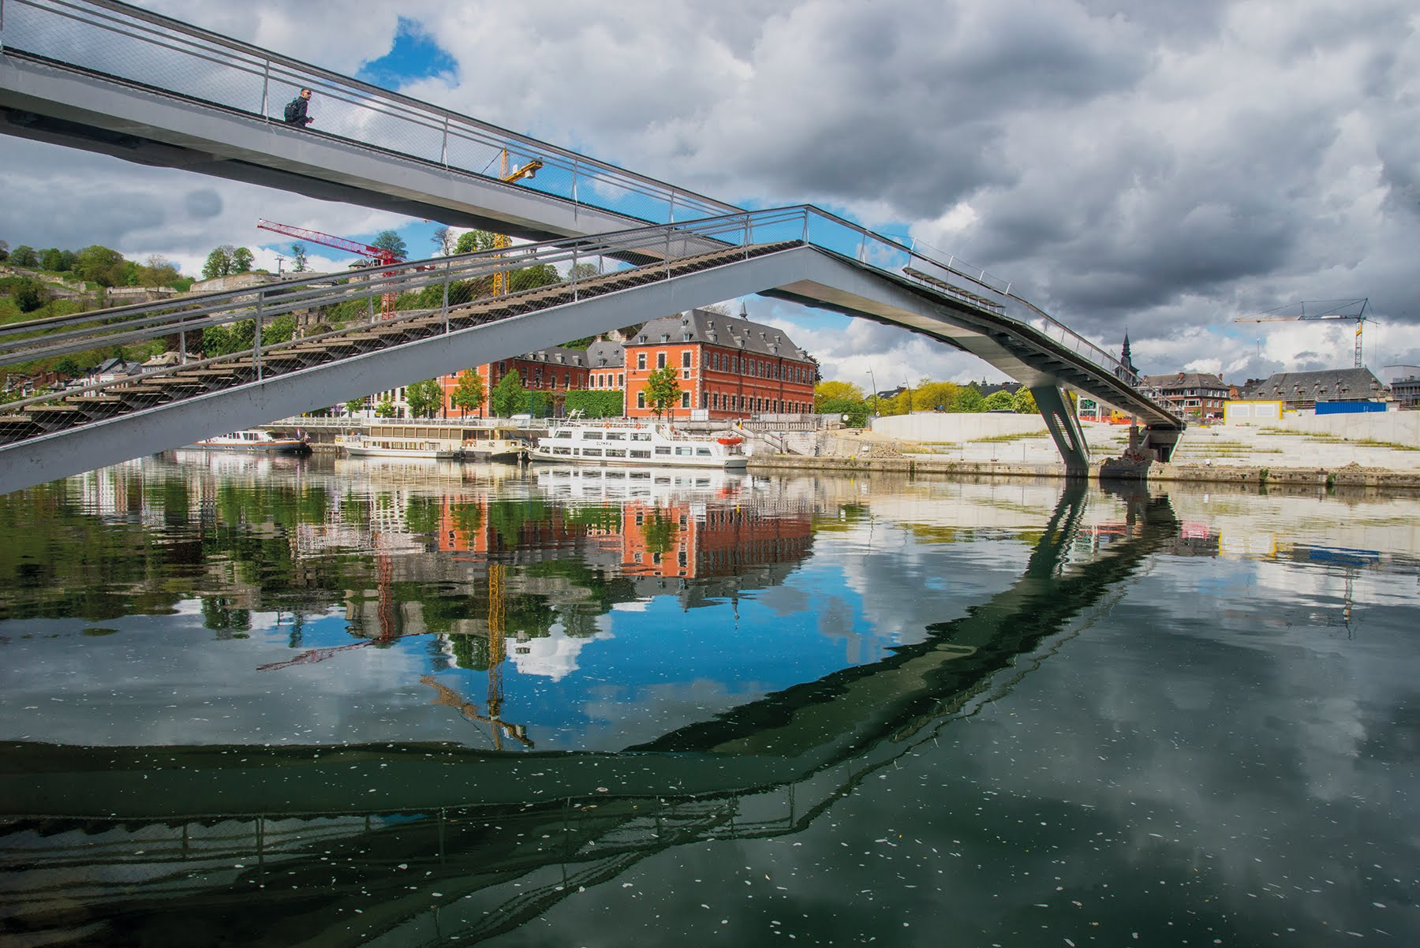
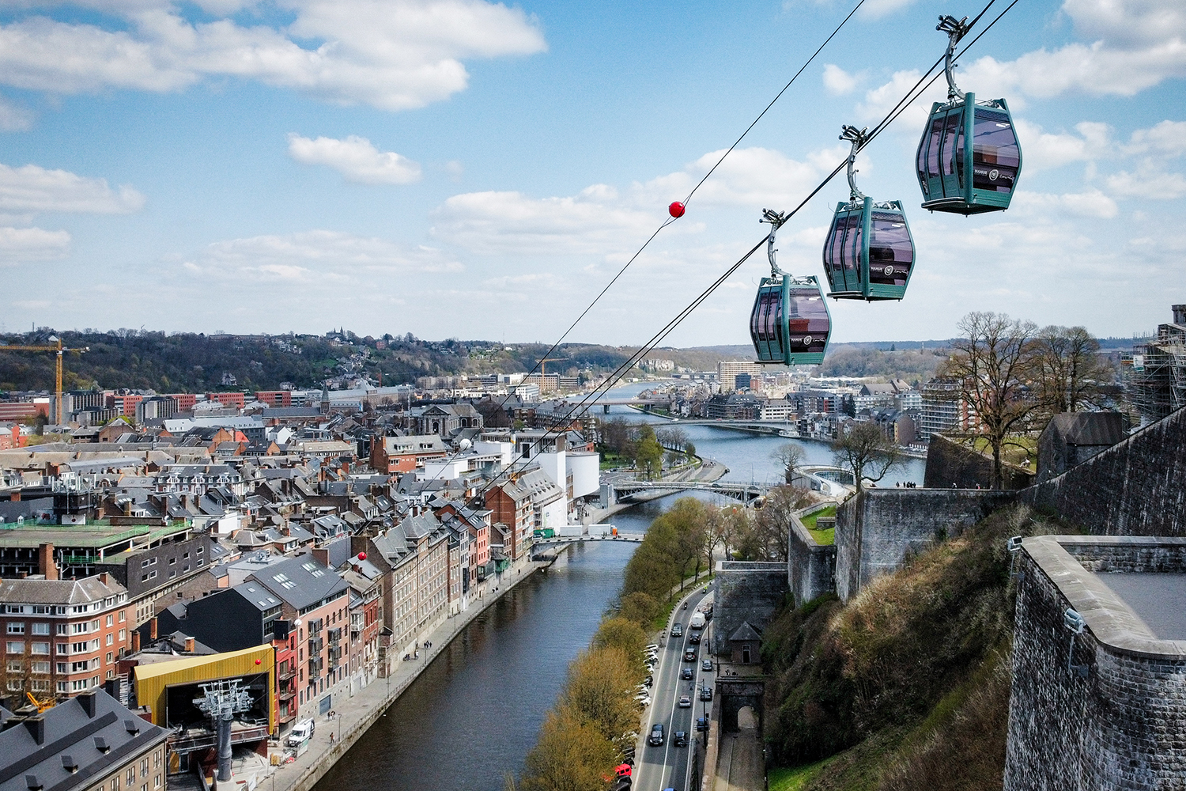
La passerelle et le téléphérique
Source : Schéma de développement communal
Philippe Lavandy

Slide 28
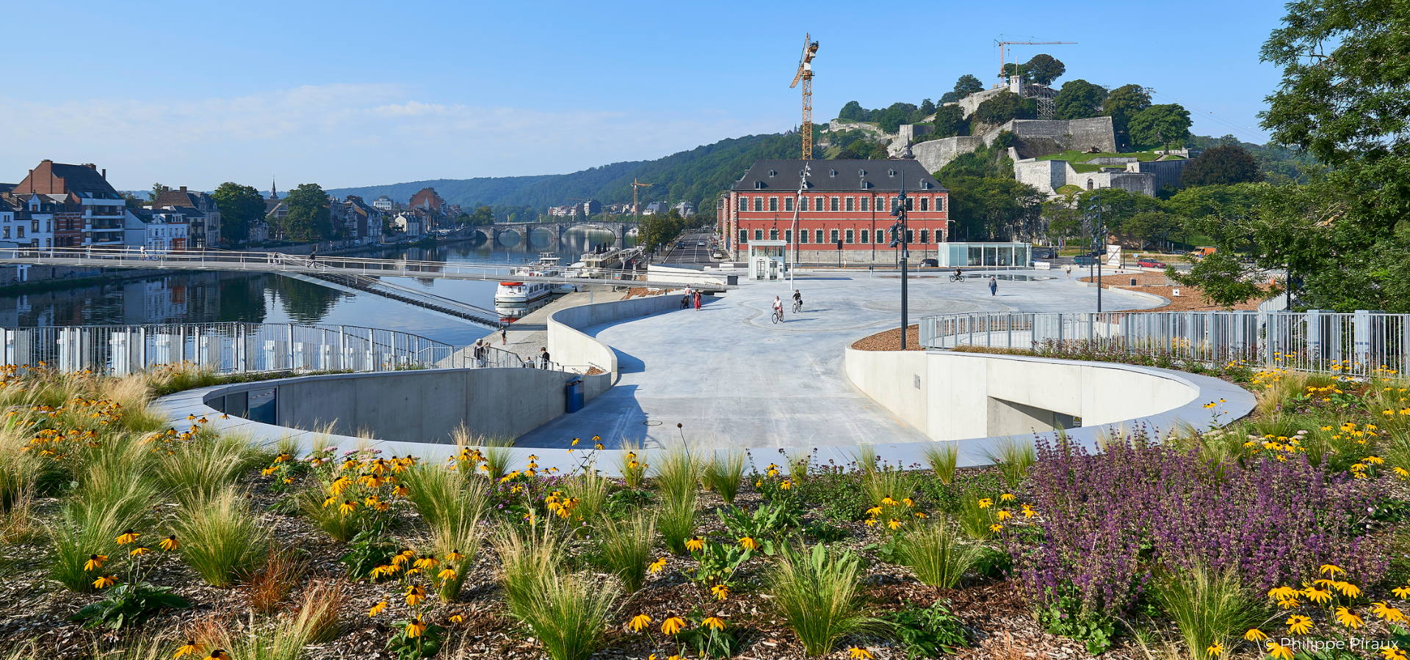
La Confluence

Slide 29
La place Maurice Servais

Slide 30
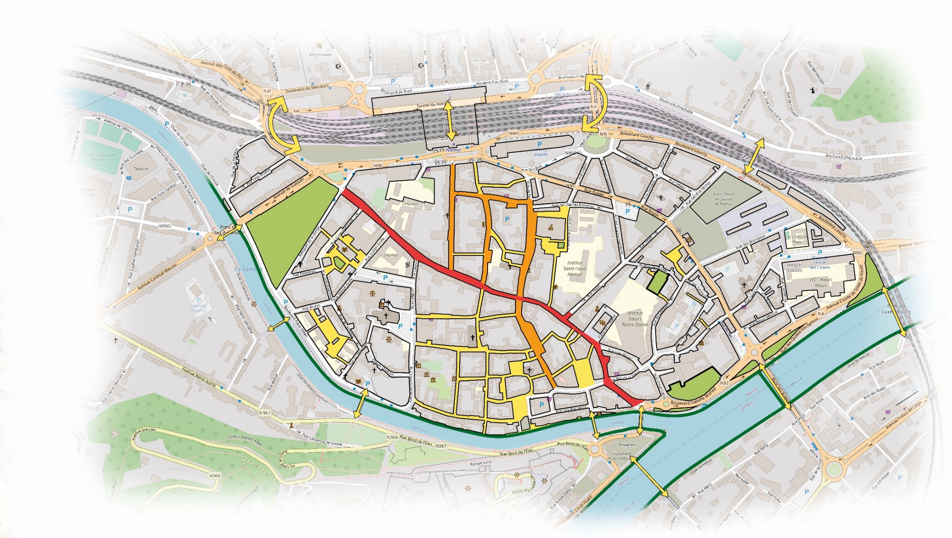
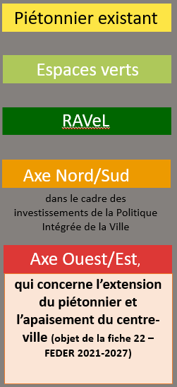

L’extension du piétonnier

Slide 31
Le Pavillon numérique

Slide 32
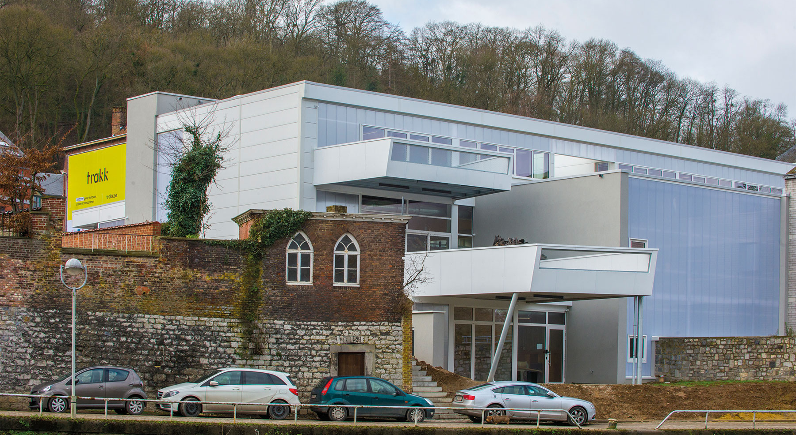
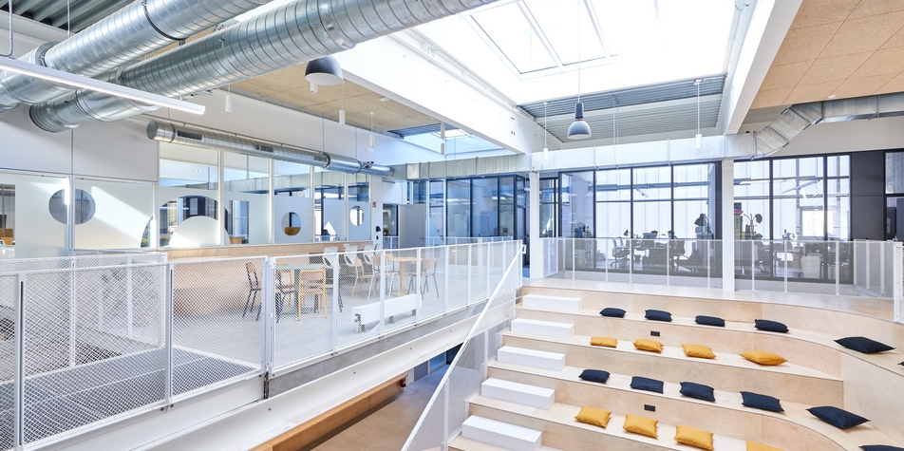
Le TRAKK : hub créatif
Source : Profacilty.be

Slide 33
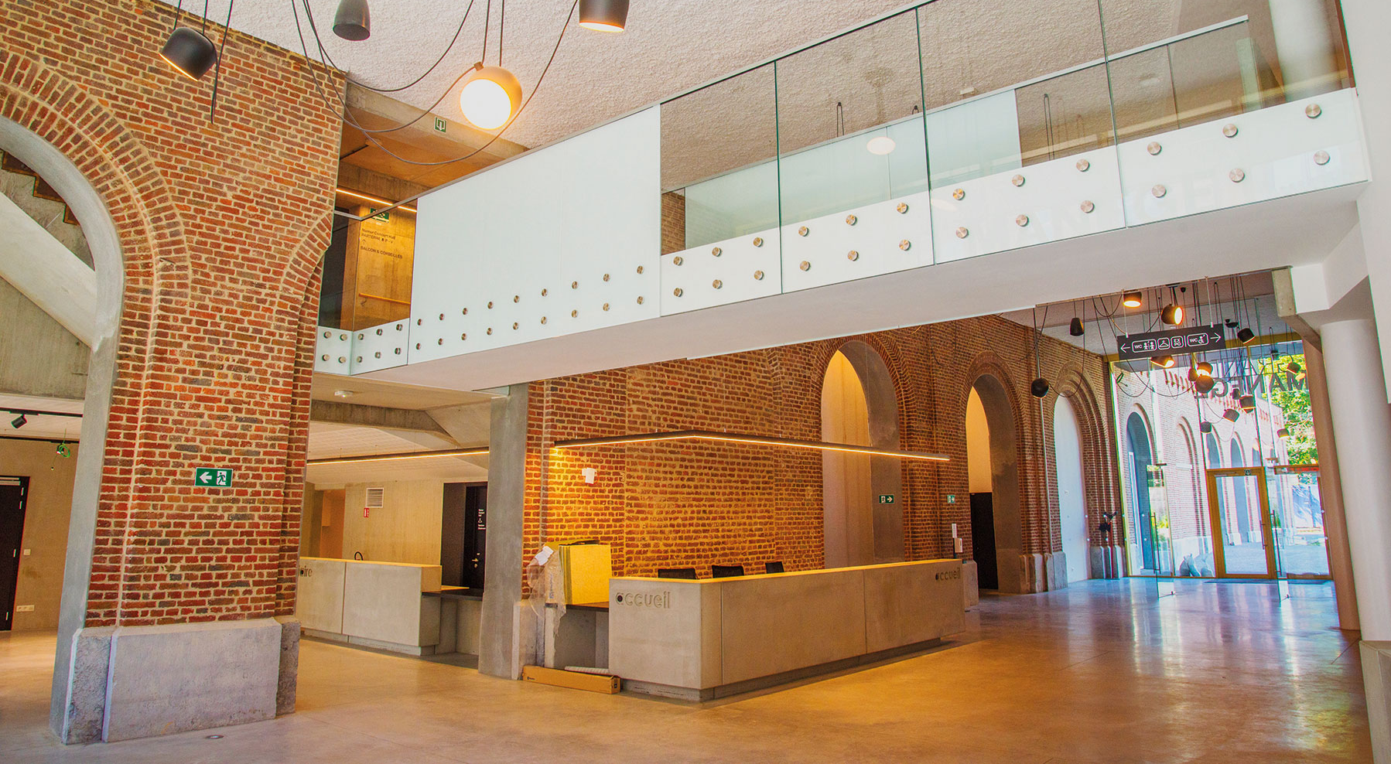
Concert Hall (Grand Manège)

Slide 34
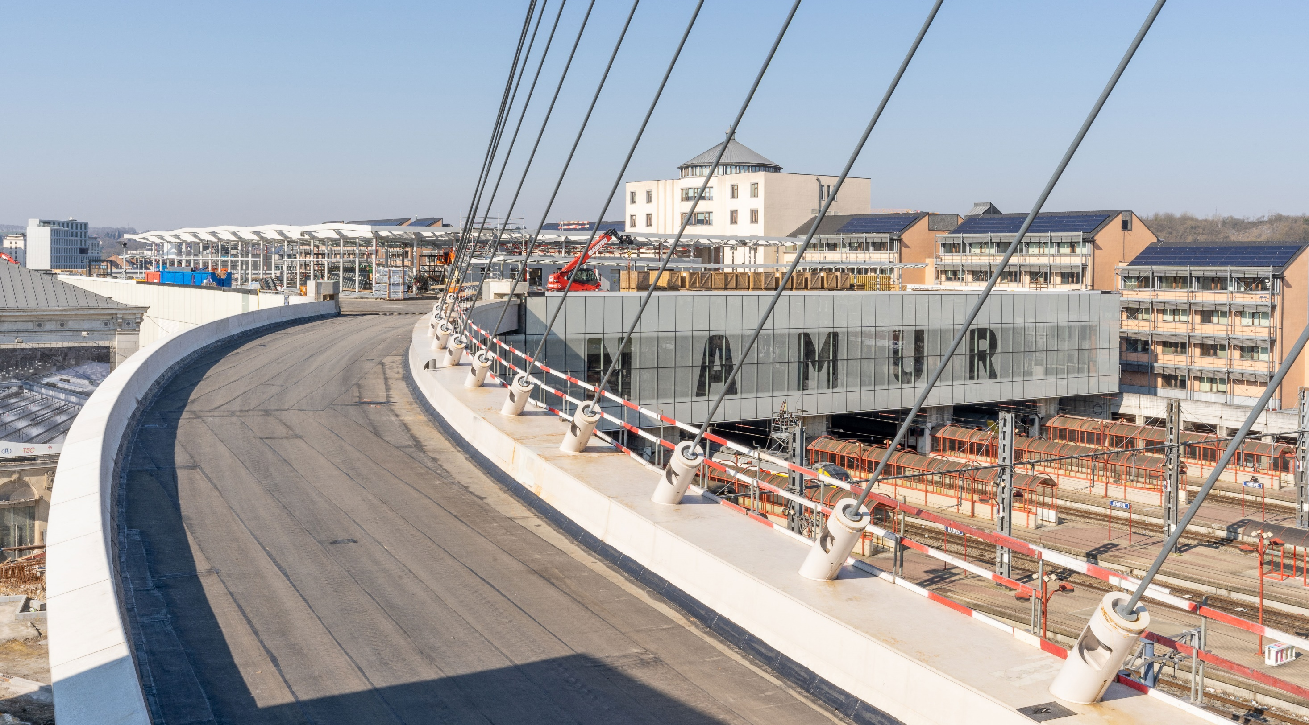
La gare multimodale

Slide 35
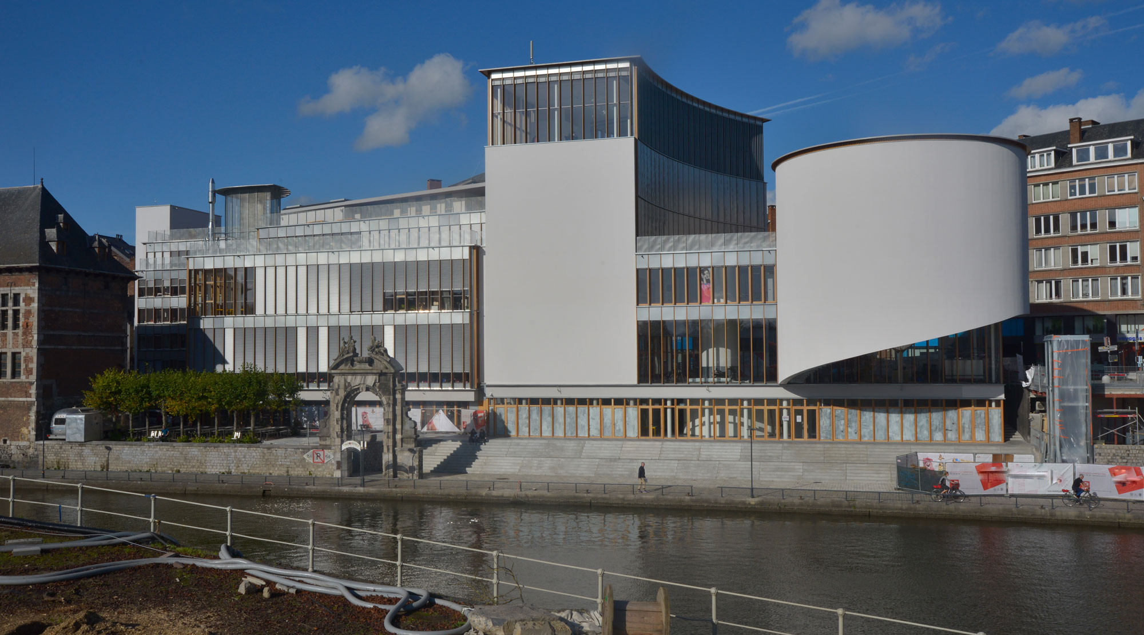
Le Delta : espace culturel provincial

Slide 36
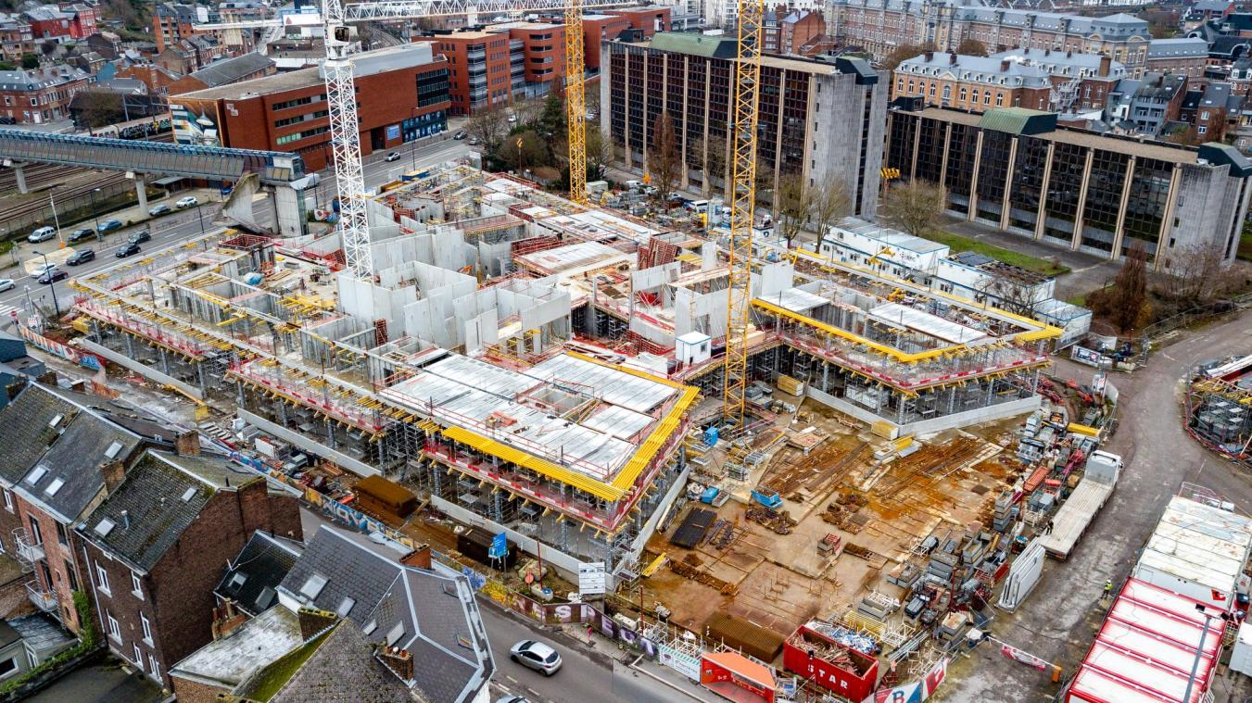

Le nouveau Palais de Justice
Source : Régie des bâtiments
Source : Sud Info

Slide 37
Des initiatives privées
Développements résidentiels

Slide 38



Le quartier des Baseilles
Développeur : Cobelba - Architecte : Buro 5

Slide 39



Le quartier Gameda à Jambes
Source : Thomas & Piron & Archicte Bouffioux – Quartier Gameda à Jambes

Slide 40



Le quartier La clé des champs à Bouge
Source : Matexi & Atelier Arbre d’Or – quartier La clé des Champs à Bouge

Slide 41



Quartier SMDI à Belgrade
Source : Houyoux & Espace Architecture

Slide 42
Des initiatives privées
Reconversion de friches industrielles

Slide 43



Les terrasses de l’Ecluse à Jambes
Développeur : Cobelba immo
Architectes : Buro 5

Slide 44



L’abbaye de Géronsart
Développeur : Thomas & Piron
Architectes : Atelier d’Architecture Fabien Henne & Co sprl

Slide 45


La reconversion d’une ancienne usine
d’acétylène à Jambes
Développeur : Immobel
Architecte : Conix RDBM Architects

Slide 46



La reconversion d’une ancienne usine de produits émaillés à Saint-Servais
Source : La Meuse
Développeur : Thomas & Piron
Architectes : Atelier de l’Arbre d’or et Qbrick

Slide 47
Des initiatives privées
Fonctions tertiaires

Slide 48

L’ancienne poste
Développeur : Iret
Architectes : Jaspers-Eyers

Slide 49



Le nouveau siège de Belfius
Développeur : Artone
Architectes : BAEB

Slide 50



Le projet AXS
Ensemble résidentiel + parc + bibliothèque + musée + hall + horeca
Développeur : Baltisse
Architectes : Montois

Slide 51
Des partenariats

Slide 52




La reconversion de l’abattoir de Bomel
Centre culturel régional + ensemble résidentiel
Développeur : Régie foncière de la Ville de Namur
Architecte : BAEB – Bureau d’architectes Emmanuel Bouffioux sprl

Slide 53



Le projet Novia
Ensemble résidentiel + parc + bibliothèque + musée + hall + horeca
Développeur : Régie foncière de la Ville de Namur et Thomas & Piron
Architectes : Atelier de l’Arbre d’or – Qbrick - DDS

Slide 54




Contact
Service Technique du Développement Territorial
Hôtel de Ville
B-5000 Namur
bertrand.ippersiel@ville.namur.be
https://www.le-nid.be/

